Slide 1


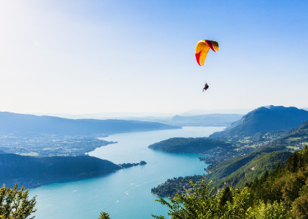
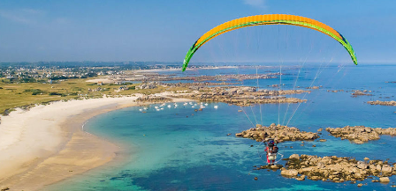
Commission
Vol Libre Paramoteur
Bilan d’activité 2019
& Perspectives 2020/2021
f. bonnel v23112020

Slide 2
Commission Vol libre Paramoteur
Sommaire
1/ Organisation et gouvernance de la Commission
2/ Bilan budgétaire 2019
3/ Stages
4/ Matériel
5/ Perspectives d’activités 2020 2021

Slide 3
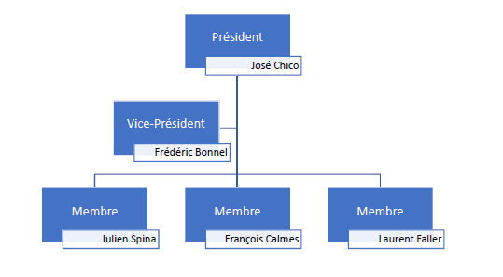
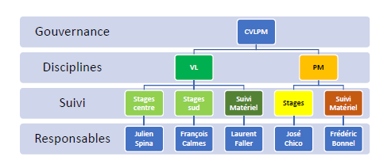
Commission Vol libre Paramoteur
1/ Organisation et gouvernance de la Commission
Vol Libre : 151 adhérents
Paramoteur : 63 adhérents
Notre ambition, regroupés autour d’un club national, est de permettre à tous les ouvrants et ayants droits de découvrir, se former, progresser et pratiquer les sports aériens en partageant le plaisir de voler.

Slide 4
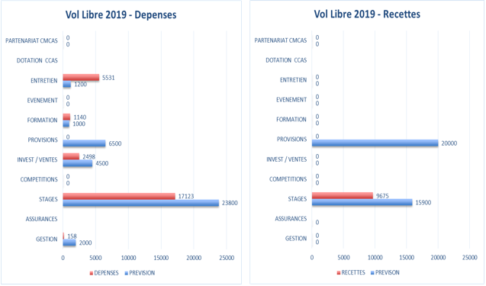
Commission Vol libre Paramoteur
2/ Bilan budgétaire 2019
Dépenses : 26 450 € Recettes : 9 675 €

Slide 5
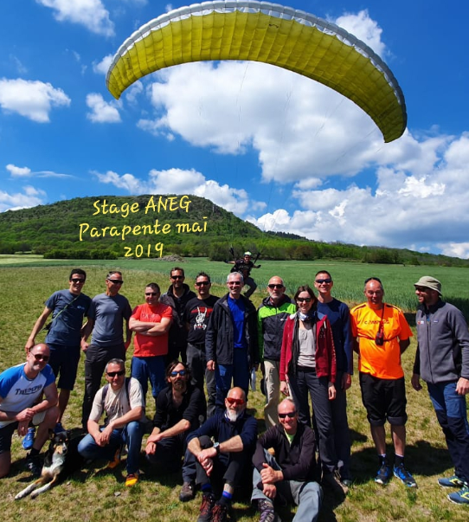
Commission Vol libre Paramoteur
3/ Stages
32 stagiaires & 2 moniteurs
1 stage Parapente initiation et perfectionnement dans le Puy de Dôme en mai
2 stages Parapente initiation et perfectionnement dans les Pyrénées
en juin et septembre
1 stage SIV moniteur VL
1 formation UCC3 niveau Marron pour monitorat VL
Stages Paramoteur annulés cause météo

Slide 6
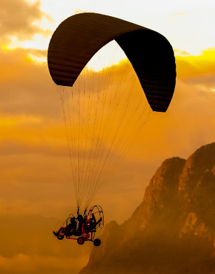
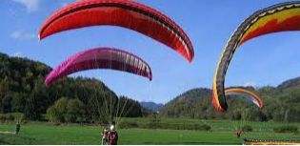
Commission Vol libre Paramoteur
4/ Matériel
Parapente
12 ailes solo
2 ailes biplace
14 parachutes de secours
16 sellettes
17 casques
14 radios
Paramoteur
1 charriot biplace
1 charriot mono
1 paramoteur porté
1 remorque paramoteur
4 voiles
dont 1 spéciale gonflage par vent fort
6 casques
4 radios

Slide 7
Commission Vol libre Paramoteur
5/ Perspectives d’activités 2020 2021
Parapente
Stages initiation et perfectionnement dans les Pyrénées et le Puy de Dôme
Stage SIV pilotage ou cross
Paramoteur
Stages initiation et/ou perfectionnement
+
Organisation de regroupements Parapente et Paramoteur
permettant la découverte de nouveaux sites
et favorisant les rencontres entre adhérents passionnés

